Slide 1

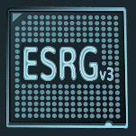



Osciloscópio baseado em FPGA
Diogo Miguel Cunha Fernandes, PG47150
José Tomás Lima de Abreu, PG47386
Orientação:
Professor Doutor Jorge Cabral
Professor Doutor Rui Machado
Professora Sofia Paiva
Projeto Integrador em Eletrónica Industrial e Computadores
Universidade do Minho 2021/2022

Slide 2
01
Problema e contexto
02
03
04
05
06
07
08
Estado da arte
Proposta de solução
Plano de implementação
Índice
Plano de testes
Calendário de tarefas
Tarefas realizadas
Referências bibliográficas

Slide 3
01
Problema e contexto
02
Cenários de aplicação
Problema e contexto
03
Objetivos e resultados esperados
04
Requisitos e restrições

Slide 4


Problema e contexto
Aumento da complexidade dos sistemas digitais [2]:
Maior dificuldade no desenho de hardware;
Maior tempo de desenvolvimento.
Algoritmos de processamento digital de sinal (PDS):
Complexos;
Difíceis de implementar em hardware.
4

Slide 5
Cenários de aplicação
Aplicações que exijam processamento de sinal:
Aplicações de interface com sensor – Ex: Filtragem de sinal;
Aplicações de monitorização;
Controlo e atuação de um braço robótico;
Osciloscópio digital:
Aquisição de sinal;
Filtragem digital de sinal;
Suporte gráfico.
5

Slide 6
Objetivos e resultados esperados
Explorar técnicas de PDS recorrendo a High Level Synthesis (HLS);
Comparação do desenvolvimento de hardware recorrendo a HLS com o desenvolvimento utilizando Hardware Description Languages (HDL): [4]
Qualidade do hardware gerado;
Tempo de desenvolvimento;
Osciloscópio básico capaz de:
Amostrar sinais e aplicar filtros digitais;
Apresentação dos sinais num display;
6

Slide 7
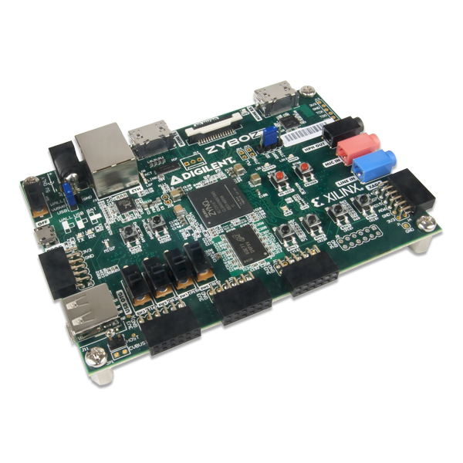
Requisitos e restrições
Requisitos:
Aquisição de sinal;
Implementação de filtros digitais;
Apresentação do sinal filtrado num display.
Restrições:
Usar FPGA-SoC Zybo Z7-10;
Usar HLS;
Equipa de 2 membros;
Entrega de projeto no final do semestre.
Figura 1 – Zybo Z7-10, da Digilent.
7

Slide 8
01
Amostragem
02
Filtros Digitais
03
Estado da arte
Aritmética de Fixed Point
04
Algoritmo de desenho de FPGA
05
HLS

Slide 9
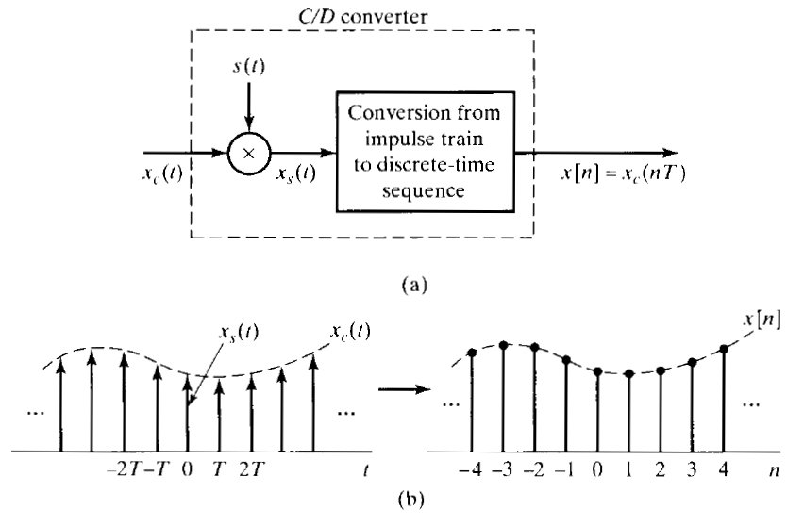
Amostragem
Figura 2 - Processo da amostragem: a) Conversor tempo contínuo - tempo discreto.
b) Sinal contínuo à esquerda e respetivo sinal discreto à direita.
(adaptado do livro [1] página 142)
9

Slide 10

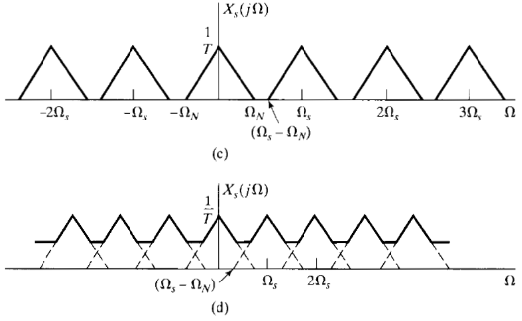
Amostragem - Aliasing
Teorema de Nyquist:
Aliasing: Resultado do sinal ter sido sub-amostrado;
Figura 3 - Efeito do aliasing no domínio das frequências. Em cima: Espetro do sinal amostrado com fs > 2.fM
Em baixo: espetro do sinal amostrado com fs < 2.fM (adaptado do livro [1] página 144)
10

Slide 11


Filtros digitais
Equação de diferenças de um filtro digital:
Filtros Infinite Impulse Response (IIR):
Saída calculada com base nos e em
Saída instável;
Desenho a partir de filtros analógicos.
11

Slide 12
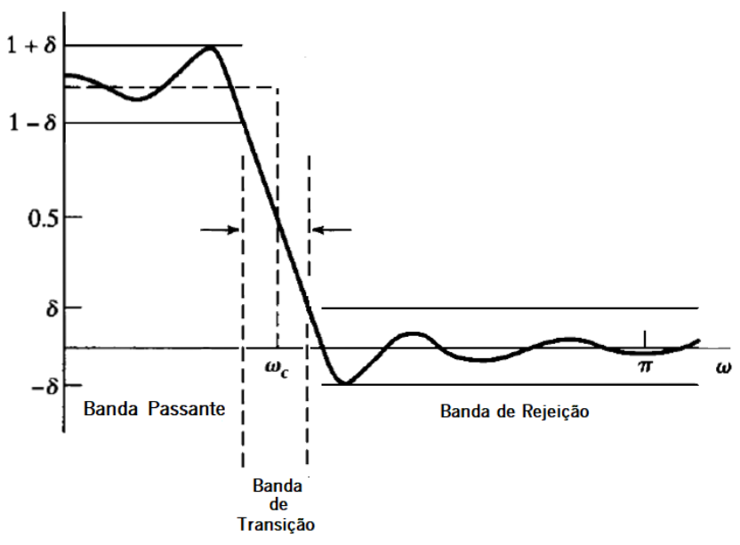

Filtros digitais
Equação de diferenças de um filtro digital:
Filtros Finite Impulse Response (FIR):
Coeficientes são nulos;
Saída calculada com base nos
Saída estável;
Resposta em frequência com fase linear;
Maior tempo de execução; [5]
Figura 4 - Resposta em frequência típica de um filtro passa baixo, em que wc é a frequência de corte do filtro. (adaptado do livro [1] página 473)
12

Slide 13

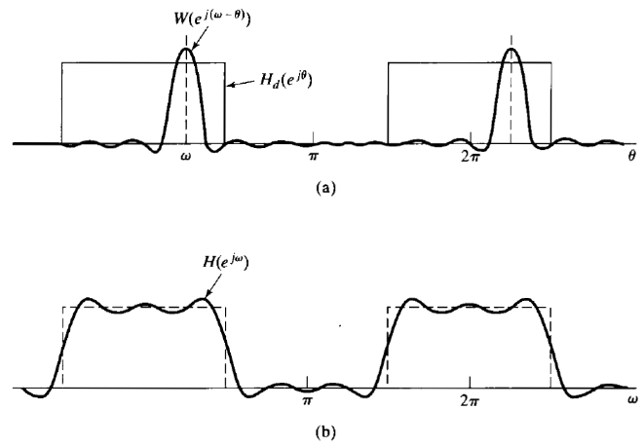
Filtros digitais – Método das Janelas
Gerar uma janela de comprimento
Filtro é obtido pela multiplicação da janela pela resposta impulsional de um LPF ideal, limitando o seu comprimento e forma [1]
Janela de Kaiser: flexível e evita procedimentos de tentativa e erro;
Figura 5 - Convolução da janela, W, com a resposta impulsional do LPF ideal, Hd. (adaptado do livro [1] página 467)
Figura 6 - Aproximação do resultado da aplicação de uma janela a uma resposta impulsional ideal. (adaptado do livro [1] página 467)
13
Notes:
Janela de Kaiser: flexível e evita procedimentos de tentativa e erro para achar os parâmetros que garantem as especificações requeridas do filtro;

Slide 14
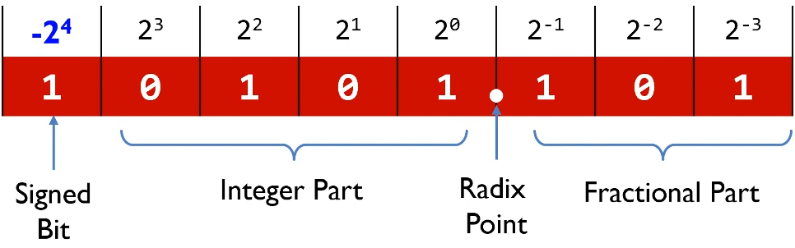
Aritmética de Fixed Point
Forma de representar um número real através de um número inteiro:
Número fixo de dígitos para a parte decimal;
Perda de precisão;
Menos complexa e custosa em termos de desempenho (na ausência de uma FPU);
Figura 7 – Aritmética de fixed-point para um número real de 4-bits de parte fixa e 3-bits para parte fracionária [6].
14
Notes:
Janela de Kaiser: flexível e evita procedimentos de tentativa e erro para achar os parâmetros que garantem as especificações requeridas do filtro;

Slide 15
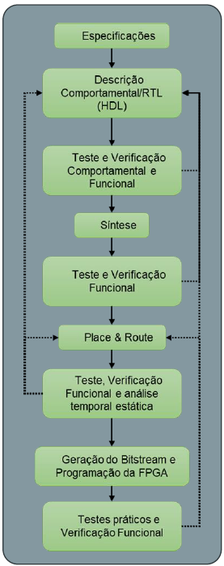
Algoritmo de desenho de FPGA
Criar os ficheiros HDL;
Para cada módulo deve ser verificado o RTL gerado;
Criação de ficheiros testbench para testar e validar as fases do desenho;
Simulação comportamental do sistema;
Síntese – mapeamento do RTL para uma tecnologia específica;
Implementação – definir onde colocar a lógica definida;
Geração do bitstream – configurar a lógica FPGA;
Verificação das regras de design;
Programação da FPGA;
Figura 8 – Algoritmo de desenho de FPGA.
15
Notes:
Janela de Kaiser: flexível e evita procedimentos de tentativa e erro para achar os parâmetros que garantem as especificações requeridas do filtro;

Slide 16
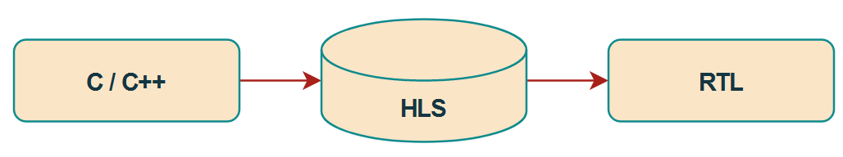
HLS – High Level Synthesis
Processo de desenho em alto nível:
Elevado nível de abstração;
Automatiza processos que seriam realizados manualmente por um designer de RTL;
Utilização de linguagens de especificação de alto nível como C, C++;
Figura 9 – Função do HLS no processo de desenho de hardware.
16
Notes:
Janela de Kaiser: flexível e evita procedimentos de tentativa e erro para achar os parâmetros que garantem as especificações requeridas do filtro;

Slide 17
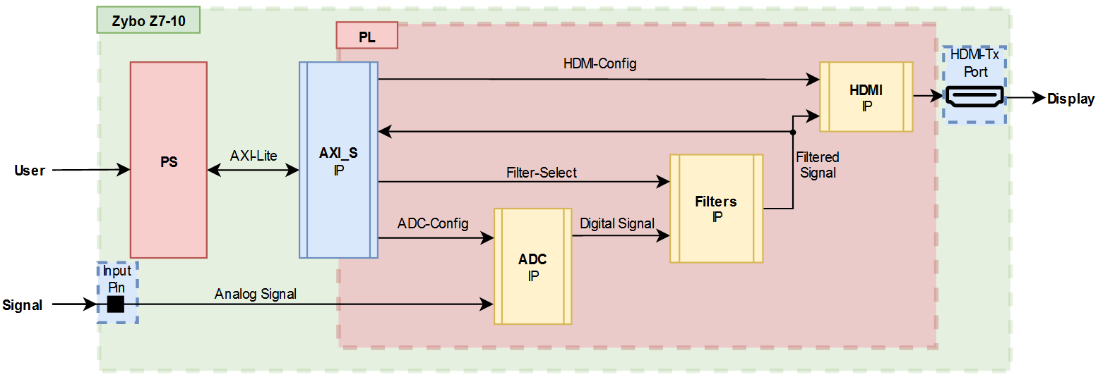
Proposta de solução
Diagrama de blocos do sistema
Figura 10 – Diagrama de blocos geral do sistema.
17
Notes:
A PS será usada para debug e interface de configuração para o utilizador

Slide 18
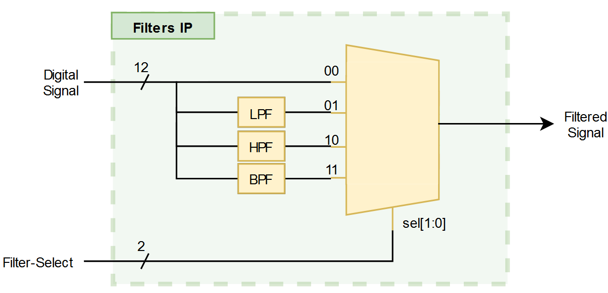
Proposta de solução
Diagrama de blocos do Filters IP
Figura 11 – Diagrama de blocos do Filters IP.
18
Notes:
Janela de Kaiser: flexível e evita procedimentos de tentativa e erro para achar os parâmetros que garantem as especificações requeridas do filtro;

Slide 19
Plano de implementação
Estudo dos filtros digitais e dos seus coeficientes;
Implementação de filtros digitais na STM32;
Desenvolvimento de aplicação bare metal na Zybo para interface com o utilizador;
Estudo e desenvolvimento de uma interface HDMI na Zybo;
Implementação da amostragem e filtros digitais recorrendo a HLS;
Integração e verificação do sistema;
19
Notes:
Janela de Kaiser: flexível e evita procedimentos de tentativa e erro para achar os parâmetros que garantem as especificações requeridas do filtro;

Slide 20
Plano de testes
Testes dos filtros digitais (na STM32);
Teste da interface HDMI;
Teste do ADC;
Teste da amostragem e filtragem digital (na Zybo);
Teste da aplicação de interface com o utilizador;
20
Notes:
Janela de Kaiser: flexível e evita procedimentos de tentativa e erro para achar os parâmetros que garantem as especificações requeridas do filtro;

Slide 21
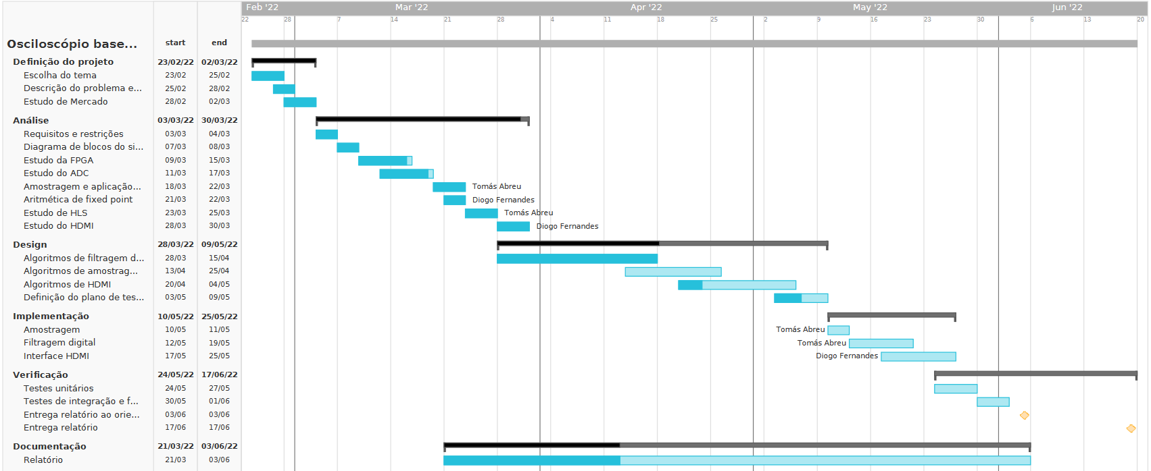
Calendário de tarefas
Diagrama de Gantt
21
Notes:
Janela de Kaiser: flexível e evita procedimentos de tentativa e erro para achar os parâmetros que garantem as especificações requeridas do filtro;

Slide 22
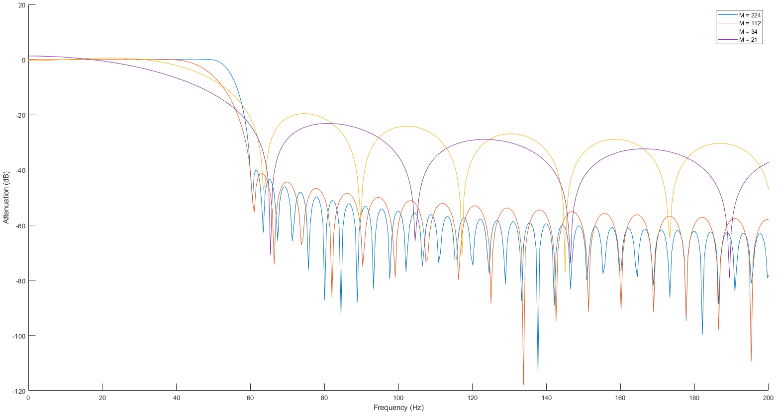
Tarefas realizadas
Estudo do número de coeficientes de um Filtro FIR
Figura 12 - Resposta em frequência de um LPF para diferentes ordens.
22
Notes:
Janela de Kaiser: flexível e evita procedimentos de tentativa e erro para achar os parâmetros que garantem as especificações requeridas do filtro;

Slide 23
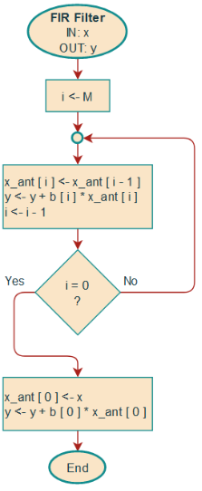
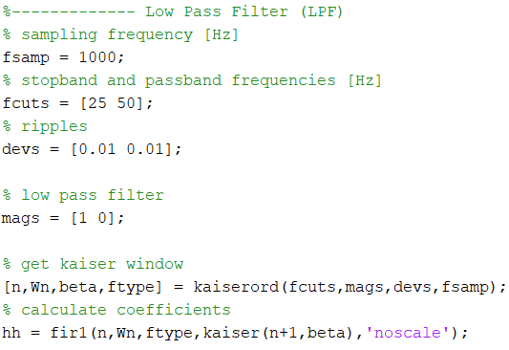
Tarefas realizadas
Desenho e cálculo de um filtro FIR
Figura 13 - Algoritmo para Desenho de um LPF em Matlab.
Figura 14 - Algoritmo de um filtro FIR.
23
Notes:
Janela de Kaiser: flexível e evita procedimentos de tentativa e erro para achar os parâmetros que garantem as especificações requeridas do filtro;

Slide 24
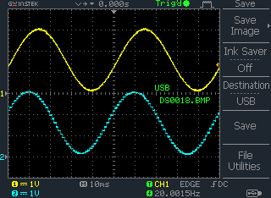
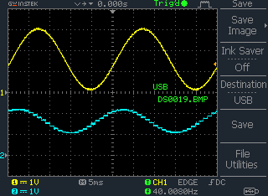
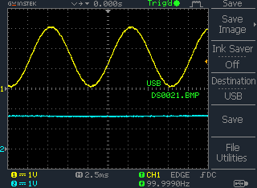
Tarefas realizadas
Resposta em frequência de um filtro FIR passa-baixo
Frequência de corte do filtro 50 Hz;
Saída do filtro (a azul) para sinais de entrada (a amarelo) de frequência:
(a) 20 Hz
(b) 40 Hz
(b) 100 Hz
Figura 15 – Aplicação de um filtro passa-baixo a um sinal de entrada sinusoidal (a amarelo) com frequência:
a) 20 Hz; b) 40 Hz; c) 100 Hz.
24
Notes:
Janela de Kaiser: flexível e evita procedimentos de tentativa e erro para achar os parâmetros que garantem as especificações requeridas do filtro;

Slide 25
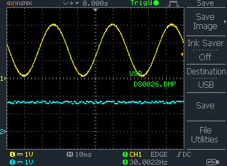
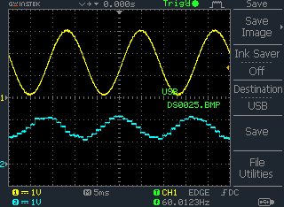
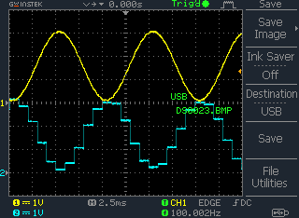
Tarefas realizadas
Resposta em frequência de um filtro FIR passa-alto
Frequência de corte do filtro 50 Hz;
Saída do filtro (a azul) para sinais de entrada (a amarelo) de frequência:
(a) 30 Hz
(b) 60 Hz
(c) 100 Hz
Figura 16 – Aplicação de um filtro passa-alto a um sinal de entrada sinusoidal (a amarelo):
(a) 30 Hz; (b) 60 Hz; (c) 100 Hz;
25
Notes:
Janela de Kaiser: flexível e evita procedimentos de tentativa e erro para achar os parâmetros que garantem as especificações requeridas do filtro;

Slide 26
OBRIGADO!
QUESTÕES?

Slide 27
Referências bibliográficas
Alan V. Oppenheim, Ronald W.Schafer, John R. Buck, Discrete-Time Signal Processings, 2nd ed. New Jersey: Prentice Hall, 1999
D. H. Sarah L. Harris, Digital Design and computer architecture: RISC-V edition. Morgan Kaufmann, 2021, ch. 4
Digilent, “Zybo Z7,” acedido em 16 abril 2022. [Online]. Disponível em: https://digilent.com/reference/programmable-logic/zybo-z7/start
Ryan Kastner, Janarbek Matai, and Stephen Neuendorffer, “Parallel programming for fpgas,” 2018, acedido em 1 março 2022. [Online]. Available: https://kastner.ucsd.edu/wp-content/uploads/2018/03/admin/pp4fpgas.pdf
R. Oshana, DSP For Embedded And Real-Time Systems. Elsevier, 2012, ch. 1
Dr. Yifeng Zhu, Embedded Systems with ARM Cortex-M Microcontrollers in Assembly Language and C, 3rd ed. : E-Man Press LLC, 2017
27
Notes:
Janela de Kaiser: flexível e evita procedimentos de tentativa e erro para achar os parâmetros que garantem as especificações requeridas do filtro;

